Slide 1
ИЗМЕНЕНИЕ АГРЕГАТНЫХ СОСТОЯНИЙ ВЕЩЕСТВА
Испарение и конденсация
Насыщенный пар
Учитель физики ГБОУ СОШ №966 Никулина Е.В.

Slide 2
ПАРООБРАЗОВАНИЕ

Slide 3
Парообразование
Парообразование – это процесс перехода вещества из жидкого в газообразное

Slide 4
парообразование
испарение
кипение

Slide 5
Испарение
Испарение – это процесс парообразования, протекающий при любой температуре

Slide 6
Испарение
При испарении жидкость покидают быстрые молекулы, поэтому температура жидкости понижается

Slide 7
Испарение зависит от

Slide 8
Испарение зависит от

Slide 9
Испарение зависит от

Slide 10
Испарение зависит от

Slide 11
Испарение зависит от
Температуры
Площади
Движения воздуха
Рода вещества

Slide 12
Испарение
При испарении энергия поглощается

Slide 13
Вопрос 1
Почему человек, вышедший из моря чувствует прохладу даже в жаркий день?

Slide 14
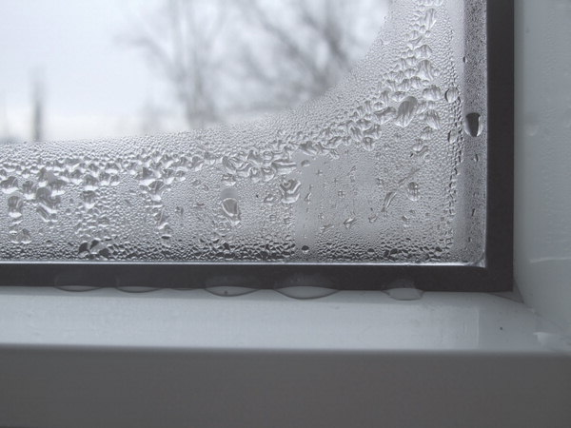
Конденсация
Конденсация – процесс перехода вещества из газообразного состояния в жидкое

Slide 15
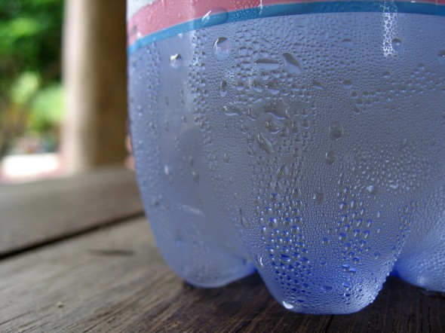
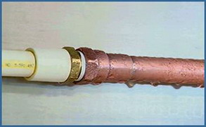
Конденсация
При конденсации энергия выделяется

Slide 16
НАСЫЩЕННЫЙ ПАР

Slide 17
Насыщенный пар
Пар, находящийся в динамическом равновесии с жидкостью, называется насыщенным

Slide 18
Динамическое равновесие
Если количество молекул, покинувших жидкость равно числу молекул, вернувшихся обратно, то говорят, что жидкость и пар находятся в динамическом равновесии

Slide 19
Домашнее задание
§ 10
упр.5(2,3)

